Slide 1
Іван Франко “З вершин і низин”
«Укладаючи матеріал для сеї книжки, — писав І.Франко у „Передньому слові“, — я покинув думку про хронологічний порядок, зовсім не пригожий в книжці так різномастого змісту, котрій, проте, хотілось мені придати яку-таку артистичну суцільність».
Завалкевич Анастасія
Учениця 11-Б

Slide 3
Збірка складається:
«De profundis»
«Профілі і маски»
«Сонети»
Ліричні твори
«Галицькі образки»
«Із жидівських мелодій»
«Панські жарти»
«Легенди»
Епічні твори

Slide 4
«De profundis»
Цикл поезій «Веснянки»
«Гримить»
«Гріє сонечко»
«Земле, моя всеплодющая мати»
«Розвивайся, лозо, борзо…»
«Ще щебече у садочку соловій…»
«Весно, ох, довго ж на тебе чекати!»
Скорбні пісні
«Не винен я тому, що сумно співаю…»
«Бувають хвилі — серце мліє…»
«До моря сліз, під тиском пересудів…»
«Нехай і так, що згину я…»
«Тяжко-важко вік свій коротати…»
«Мій раю зелений…»

Slide 5
Думи пролетарія
На суді
Semper idem!
Ідеалісти
«Всюди нівечиться правда…»
Супокій
Товаришам
«Не люди наші вороги…»
Нічні думи
«Ночі безмірнії, ночі безсоннії…»
«Догорають поліна в печі…»
«Не покидай мене, пекучий болю…»
«Місяцю-князю!»
Excelsior!
Беркут
Човен
Каменярі
Ідилія
Наймит
Осінні думи
Журавлі
«Паде додолу листя з деревини…»

Slide 6
«Профілі і маски»
Україна
Моя любов
«Розвивайся ти, високий дубе…»
«Не пора, не пора, не пора…»
Ляхам
Хрест
Оси
«Був у нас мужик колись…»
«Послухай, сину, що премудрість каже…»
«Хлібороб»
"Ужас на Русі"
Поет
Пісня і праця
Чим пісня жива?
Співакові
Рідне село

Slide 7
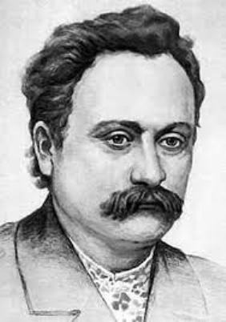
Знайомим і незнайомим
Корженкові
N.N. («Виступаєш ти чемно, порядно…»)
N. N. («Будь здорова, моя мила…»)
Олі
Гриць Турчин
Картка любові
«Плив гордо яструб в лазуровім морі…»
Тріолет («І ти лукавила зо мною!»)
«Я не лукавила з тобою…»
«Я буду жити, бо я хочу жити!»

Slide 8
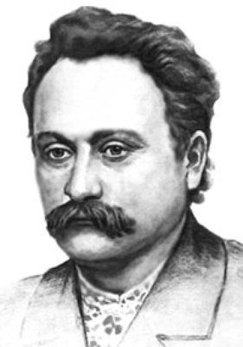
« Легенди »
Смерть Каїна
П'яниця
Цар і аскет
Індійська легенда.

